Slide 1

Hello,
KDT 웹 개발자 양성 프로젝트
5기!
with

Slide 2
Formatting,
Linting 세팅!

Slide 3
필요 모듈 설치
npm i -D eslint

Slide 4
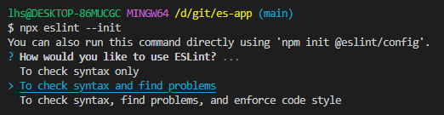
Eslint 기본 설정을 사용해 봅시다!
npx eslint --init

Slide 5
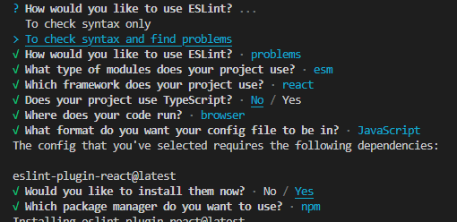
Eslint 기본 설정을 사용해 봅시다!
우리에게 맞는 세팅을 선택 합시다!

Slide 6
조건부 렌더링!

Slide 7
import ConditionalRender from './components/ConditionalRender';
import { useState } from 'react'; function App() {
const [condition, setCondition] = useState("보이기");
const onChange = () => {
condition === "보이기" ? setCondition("감추기") : setCondition("보이기");
}
return (
<div className="App">
{condition === "감추기" && <ConditionalRender />}
<button onClick={onChange}>{condition}</button>
</div>
);
}
export default App;
src/App.js

Slide 8
export default function PracticeTwo(props) {
return (
<h1>{props.text} 컴포넌트</h1>
)
}
function App() {
const [condition, setCondition] = useState("1번");
const onChange = () => {
condition === "1번" ? setCondition("2번") : setCondition("1번");
}
return (
<div className="App">
{condition === "1번" ? <PracticeOne text={condition} /> : <PracticeTwo text={condition} />}
<button onClick={onChange}>{condition}</button>
</div>
);
}
export default App;

Slide 9
Life Cycle

Slide 10


Slide 11

useEffect
https://www.youtube.com/watch?v=kyodvzc5GHU

Slide 12
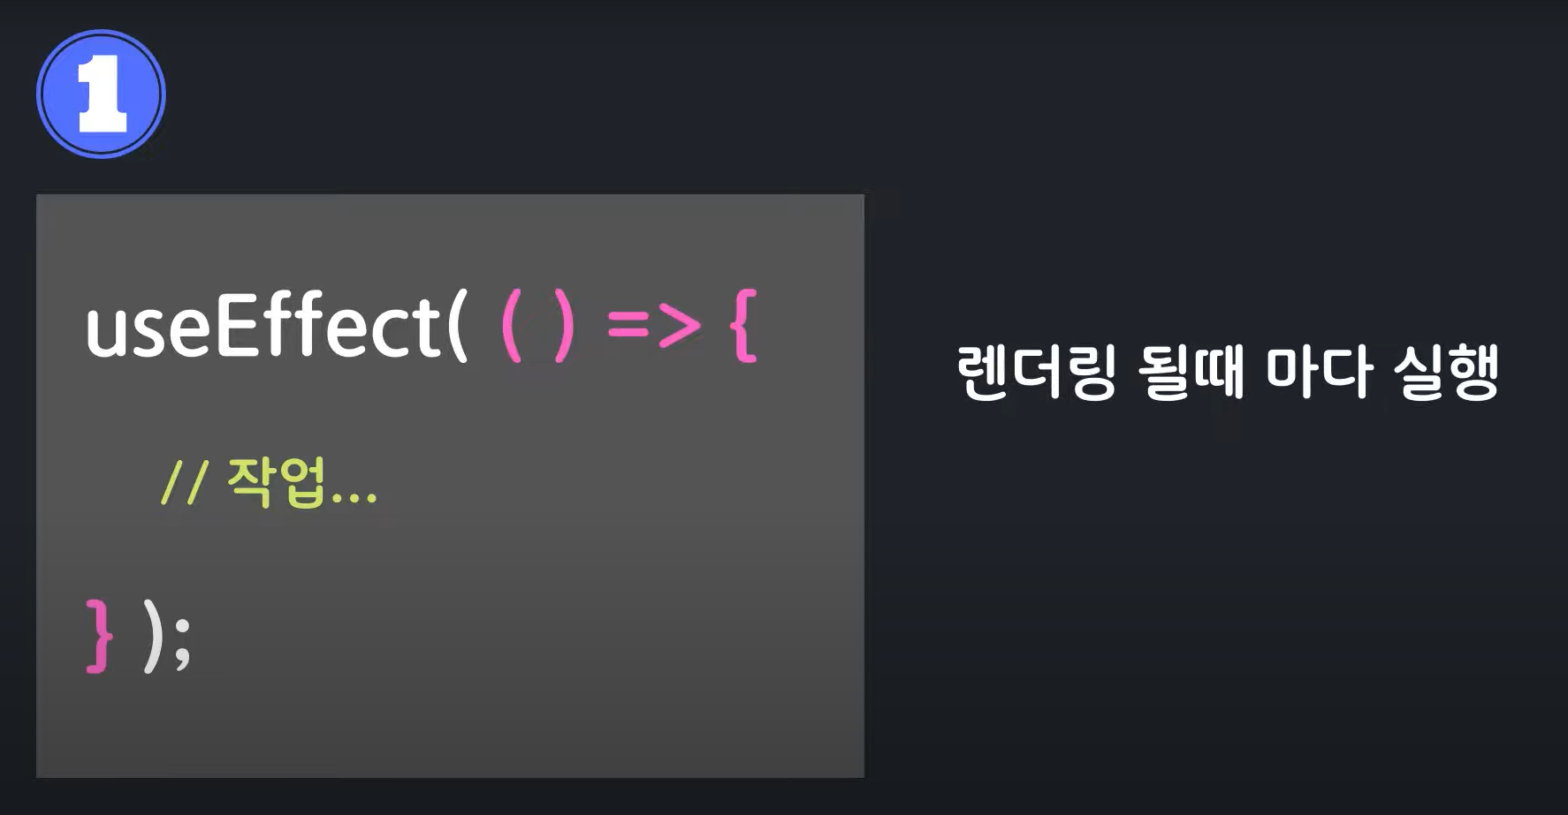

Slide 13
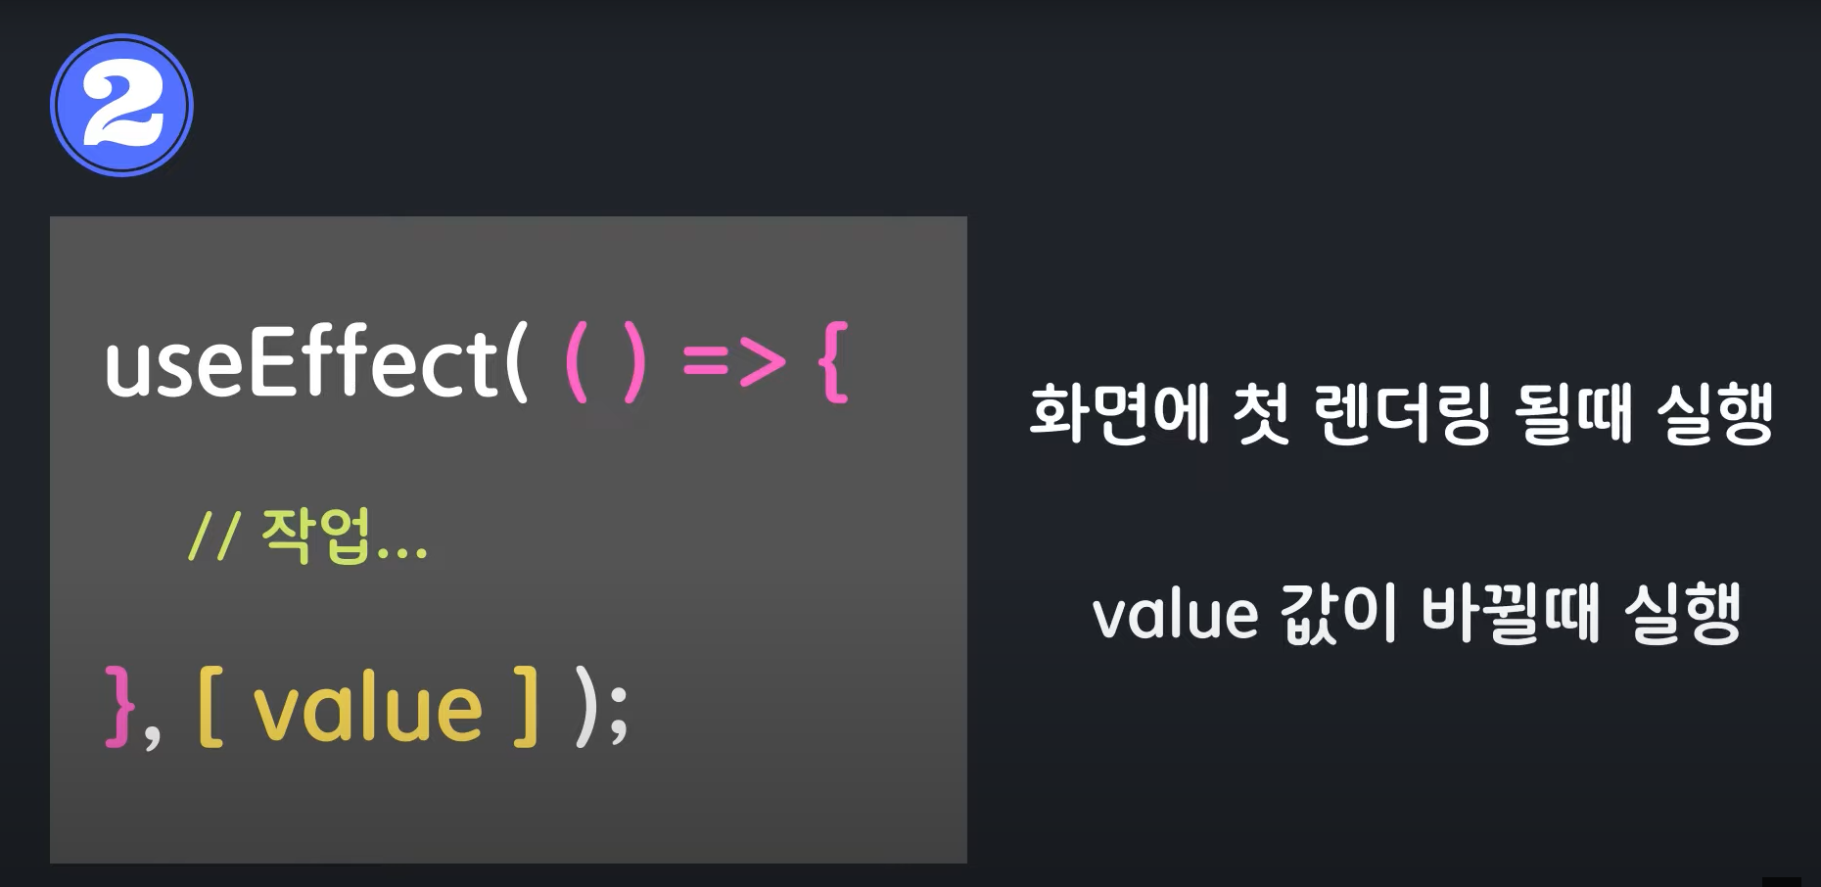

Slide 14
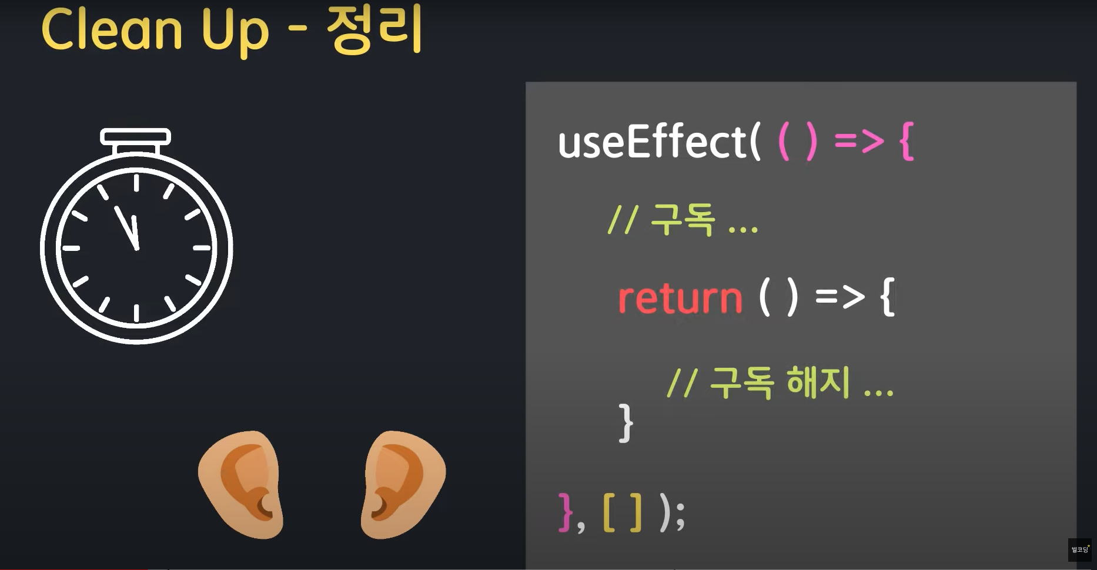

Slide 15
import { useEffect, useRef, useState } from "react";
export default function TestUseEffect() {
const [count, setCount] = useState(0);
const [text, setText] = useState("입력 하세요!");
const inputValue = useRef();
const onButtonClick = () => {
setCount(count + 1);
}
const onInputChange = () => {
setText(inputValue.current.value);
}
useEffect(() => {
console.log("🎨 렌더링 할 때마다 실행되는 useEffect");
})
useEffect(() => {
console.log("🖱️ 버튼 클릭 시에만 실행되는 useEffect");
}, [count])
useEffect(() => {
console.log("⌨ 인풋 입력 시에만 실행되는 useEffect");
}, [text])
return (
<>
<h1>{count}</h1>
<button onClick={onButtonClick}>+1 버튼</button>
<br /><br /><br /><br />
<input ref={inputValue} onChange={onInputChange}></input>
<h1>{text}</h1>
</>
)
}
src/components/TestUseEffect.js
전체 코드

Slide 16
Dependency Array 를 전달하면?
두번째 인자 자체를 전달 하지 않으면, 매번 랜더링 마다 실행이 되지만 빈 배열을 두번째 인자로 전달 한다면?
요 친구는 변화를 감지할 값이 없으므로 최초 마운트 시에만 실행이 됩니다!
useEffect(() => {
console.log("⛏ 최초 마운트 시에만 실행");
}, []);

Slide 17
useEffect
Clean-Up

Slide 19
import { useEffect } from "react";
export default function Timer() {
useEffect(() => {
const timer = setInterval(() => {
console.log(`타이머 실행중`)
}, 1000);
return (() => {
clearInterval(timer);
})
}, []);
return (
<>
<h1>타이머가 실행 중입니다!</h1 >
</>
)
}
src/components/Timer.js

Slide 20
useEffect
실전 활용!

Slide 21
server.js 코드
const pororoObjArr = [
{
name: "뽀로로",
age: "5",
nickName: "사고뭉치",
},
{
name: "루피",
age: "4",
nickName: "공주님",
},
{
name: "크롱이",
age: "5",
nickName: "장난꾸러기",
},
];
const express = require("express");
const cors = require("cors");
const PORT = 4000;
const app = express();
app.use(cors());
app.get("/", (req, res) => {
const pororoObjArr = [];
res.send(JSON.stringify(pororoObjArr));
});
app.listen(PORT, () => {
console.log(`데이터 통신 서버가 ${PORT}에서 작동 중입니다!`);
});

Slide 22
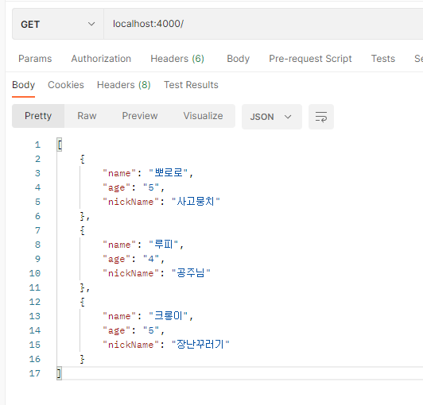
간단한 백엔드 서버 구성하기!
서버 실행 후 Postman 으로 테스트

Slide 23


Slide 24
useEffect
실전 활용!

Slide 25
리액트 컴포넌트 만들기!
백엔드 데이터를 받아서 그려줄 UseEffectFetch.jsx 컴포넌트 생성
함수가 마운트 되면 Fetch 함수를 이용해서 만들어 둔, API로 데이터를 요청하고 해당 데이터를 받아서 state 에 부여해 봅시다!

Slide 26
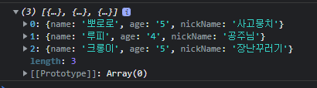
import React, { useEffect, useState } from "react";
export default function UseEffectFetch() {
const [dataArr, setDataArr] = useState([]);
async function fetchData() {
const resFetch = await fetch("http://localhost:4000/", {
method: "GET",
headers: {
"Content-type": "application/json",
},
});
const data = await resFetch.json();
setDataArr(data);
console.log(dataArr);
}
useEffect(() => {
fetchData();
}, []);

Slide 27
받은 데이터를 그려 봅시다!
그런데 데이터가 일정하죠? 그럼 하나하나 그릴 필요가 없겠죠?
바로 컴포넌트와 props 를 활용해 봅시다!
데이터를 그려주는 ProfileComponent.jsx 를 생성해 봅시다!

Slide 28
export default function ProfileComponent({ name, age, nickName }) {
return (
<div>
<h1>이름 : {name}</h1>
<h1>나이 : {age}</h1>
<h1>별명 : {nickName}</h1>
<hr />
</div>
);
}

Slide 29
컴포넌트를 임포트 하고 map 으로 그려주기!
생성한 ProfileComponent 컴포넌트를 임포트 하고, map 을 이용하여 그려 줍시다!

Slide 30
import ProfileComponent from "./ProfileComponent"; // 기존 코드
return (
<>
{dataArr.map((el) => {
return (
<ProfileComponent
key={el.name}
name={el.name}
age={el.age}
nickName={el.nickName}
/>
);
})}
</>
);

Slide 31
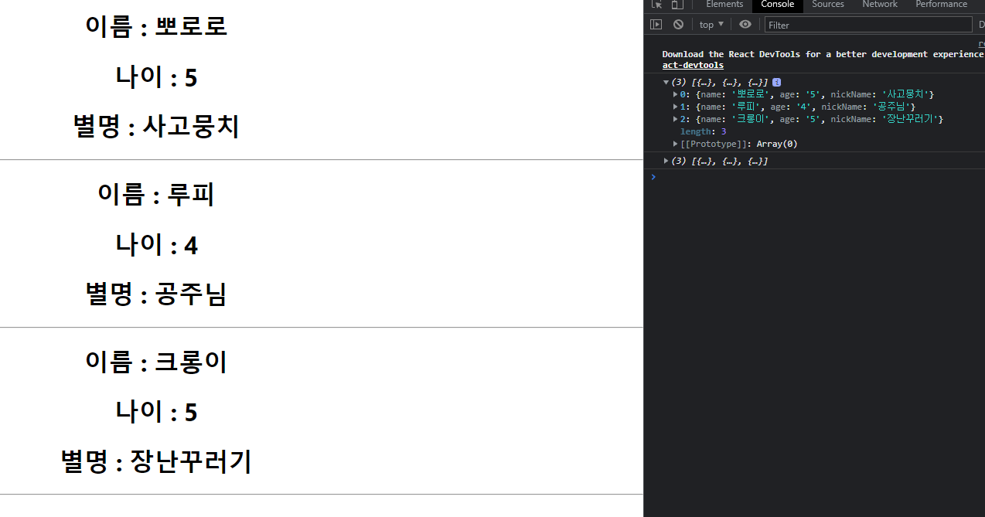

Slide 32

useState
useRef
useEffect

Slide 33

useMemo

Slide 34
useMemo?
저희는 언제 메모를 하나요!?
중요한 일을 까먹지 않기 위해서 합니다!
그런데 컴퓨터는 기억을 잘 하죠? 그럼 컴퓨터는 메모를 언제 쓸까요?
보통 오래 계산이 필요한 값을 반복적으로 사용하고 싶을 때, 해당 값을 저장해서 사용합니다!

Slide 35
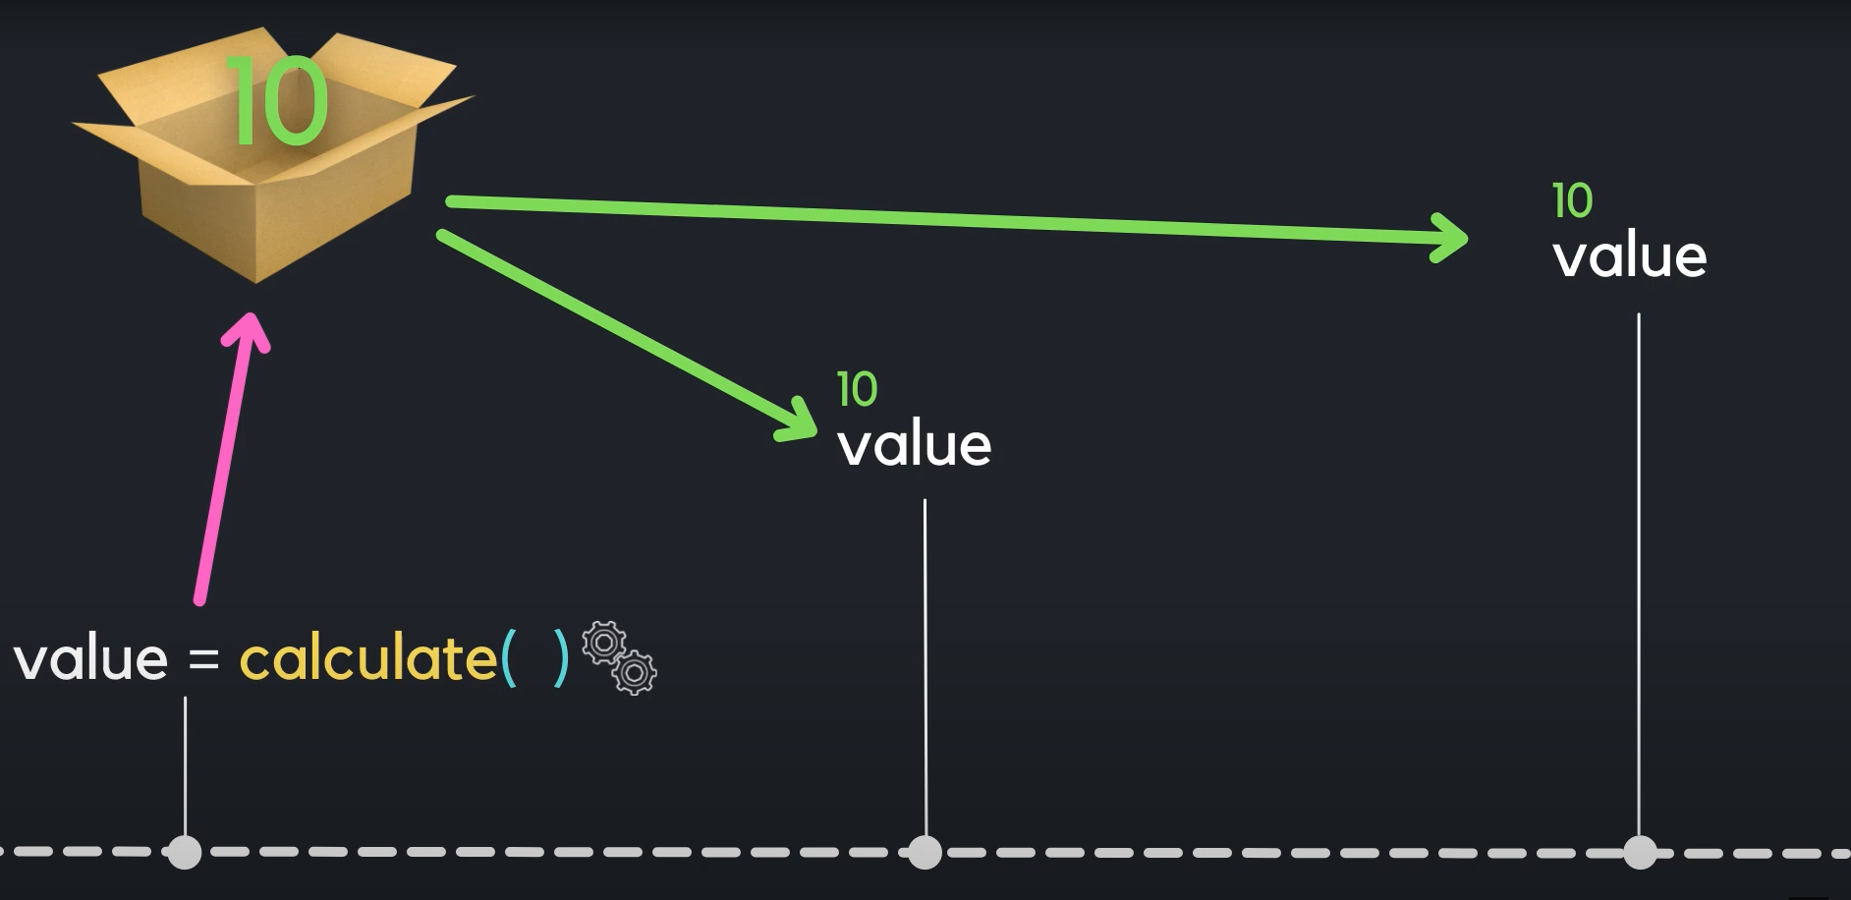

Slide 36
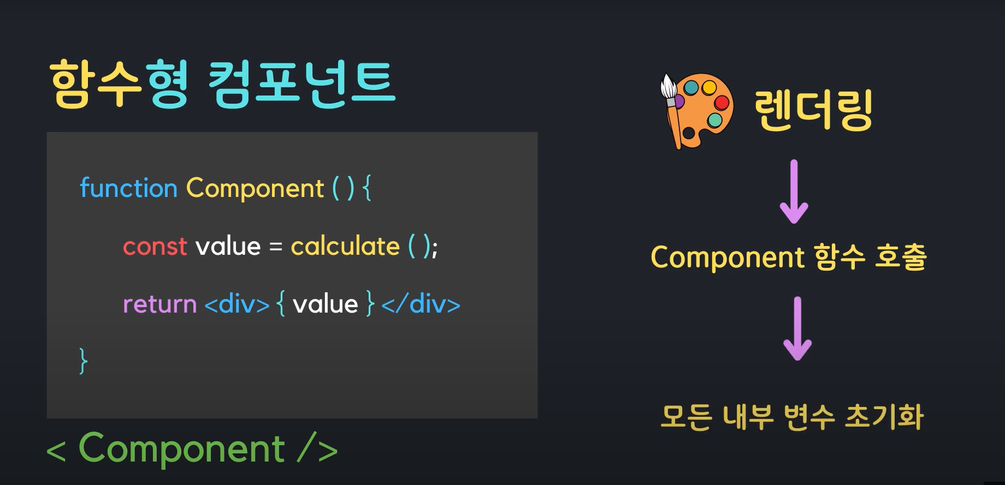

Slide 37
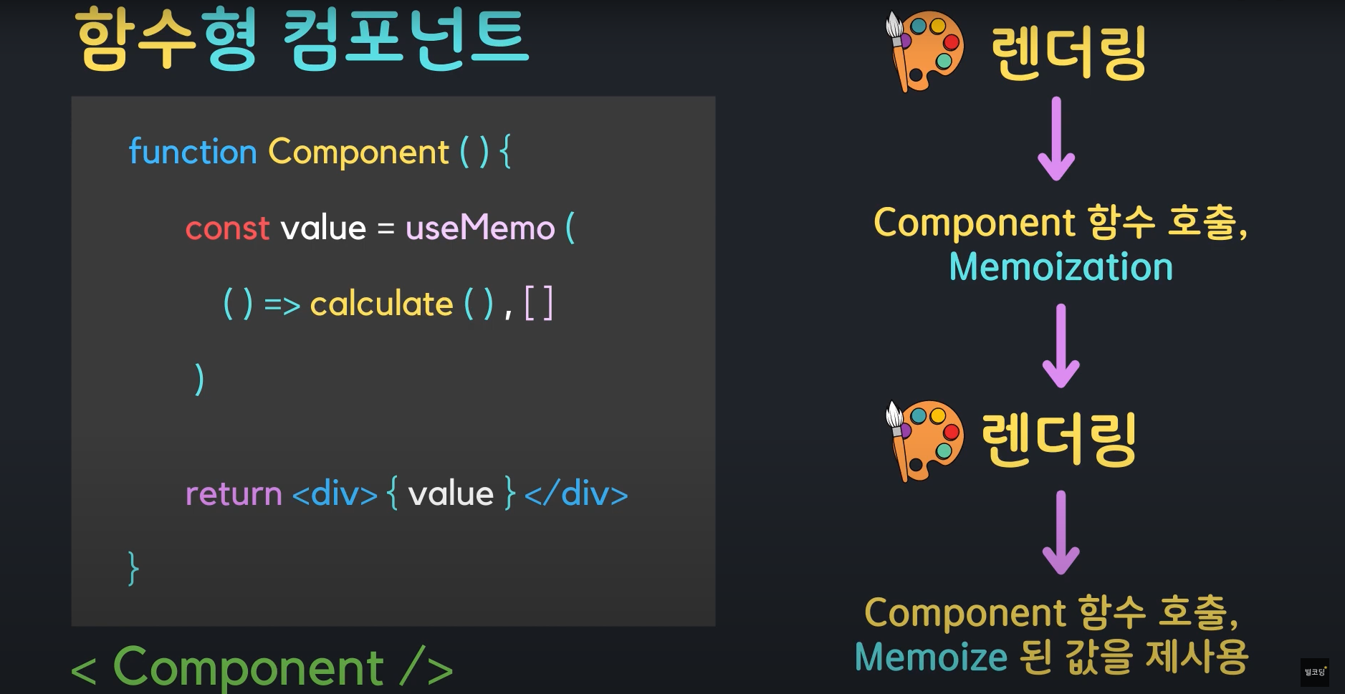

Slide 38
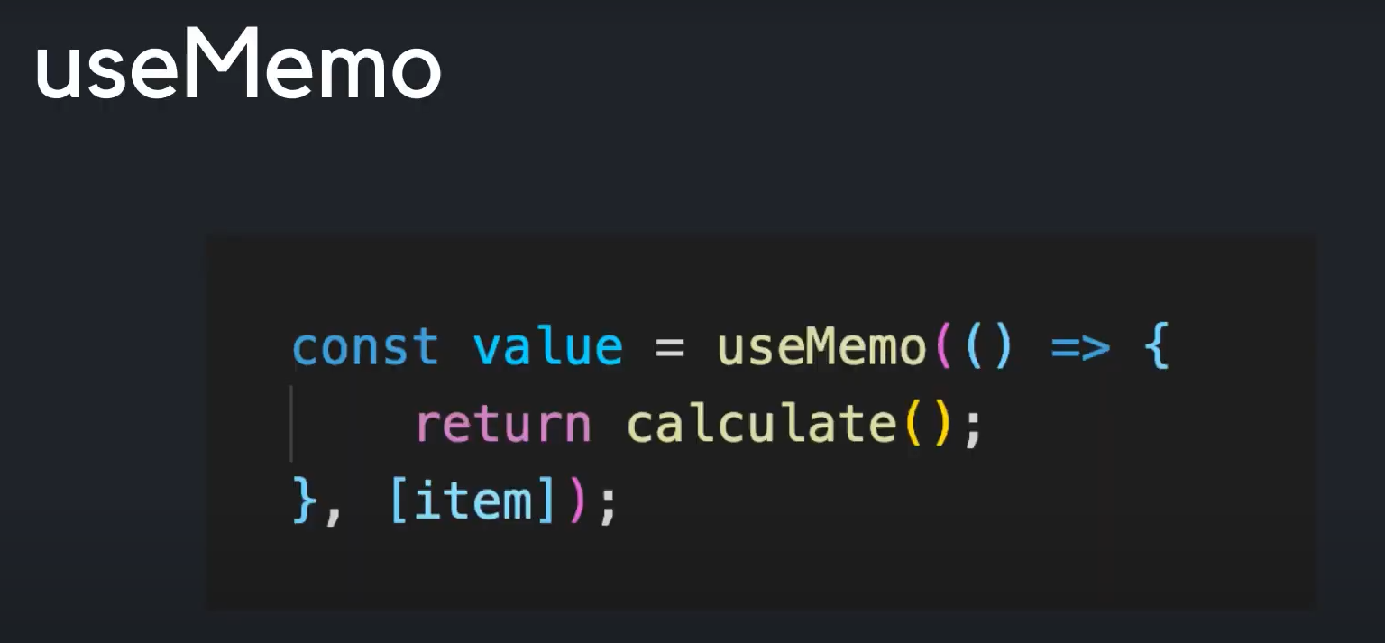

Slide 39
useMemo!
큰 계산이 걸리는 값을 미리 저장하여 컴포넌트가 다시 리렌더링 되었을 때 다시 계산 하는 것이 아니라, 메모리에 저장하여 바로 사용!
인자로는 uesEffect 와 동일하게, 첫 인자로는 Callback 함수를 두번째로는 의존성(dependency) 인자를 받습니다!
의존성은 useEffect 와 비슷하게 사용되는데요. 인자를 전달하면 해당 값이 업데이트 될 때 콜백 함수가 실행되고, 빈 배열을 전달하면 최초 마운트 시에만 실행이 됩니다!

Slide 40


Slide 41
useMemo
실전 활용!

Slide 42
useMemo 실전 활용
그럼 실제적으로 useMemo는 어디에서 사용을 할까요?
숫자를 올릴 수 있는 인풋과, 현재 상태에 따라 한국 외국을 구분하는 컴포넌트를 만들어 봅시다
그리고 useEffect 의 의존성 배열로 현재 상태를 줘 봅시다!

Slide 43
import { useEffect, useState } from "react";
export default function UsingUseMemo() {
const [number, setNumber] = useState(0);
const [isKorea, setIsKorea] = useState(true);
const location = isKorea ? "한국" : "외국";
useEffect(() => {
console.log("✨ useEffect 호출!");
}, [location])
return (
<>
<h1>숫자 증감</h1>
<input type="number" value={number} onChange={(e) => setNumber(parseInt(e.target.value))} />
<br />
<h1>Where are you?</h1>
<h2>위치: {location}</h2>
<button onClick={() => setIsKorea(!isKorea)}>나라 변경</button>
</>
)
}
src/components/UsingUseMemo.jsx

Slide 44
useMemo 실전 활용
현재 상태는 나라 변경 버튼으로 location 값이 변경 되어야만 useEffect 에 전달 된 의존성 배열에 의해 useEffect 가 호출이 되고 있습니다!
그럼, 여기서 location 을 일반 변수에서 객체로 변경해 봅시다!

Slide 45
export default function UsingUseMemo() {
const [number, setNumber] = useState(0);
const [isKorea, setIsKorea] = useState(true);
const location = {
where: isKorea ? "한국" : "외국",
};
useEffect(() => {
console.log("✨ useEffect 호출!");
}, [location]);
return (
<>
<h1>숫자 증감</h1>
<input
type="number"
value={number}
onChange={(e) => setNumber(parseInt(e.target.value))}
/>
<br />
<h1>Where are you?</h1>
<h2>위치: {location.where}</h2>
<button onClick={() => setIsKorea(!isKorea)}>나라 변경</button>
</>
);
}
src/components/UsingUseMemo.jsx

Slide 46
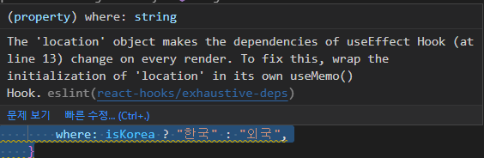
useMemo 실전 활용
이 상태에서는 이전과는 달리 숫자를 변경해도 useEffect 가 호출이 됩니다!
그리고 useEffect 에 노란색 줄이 가 있네요?

Slide 47
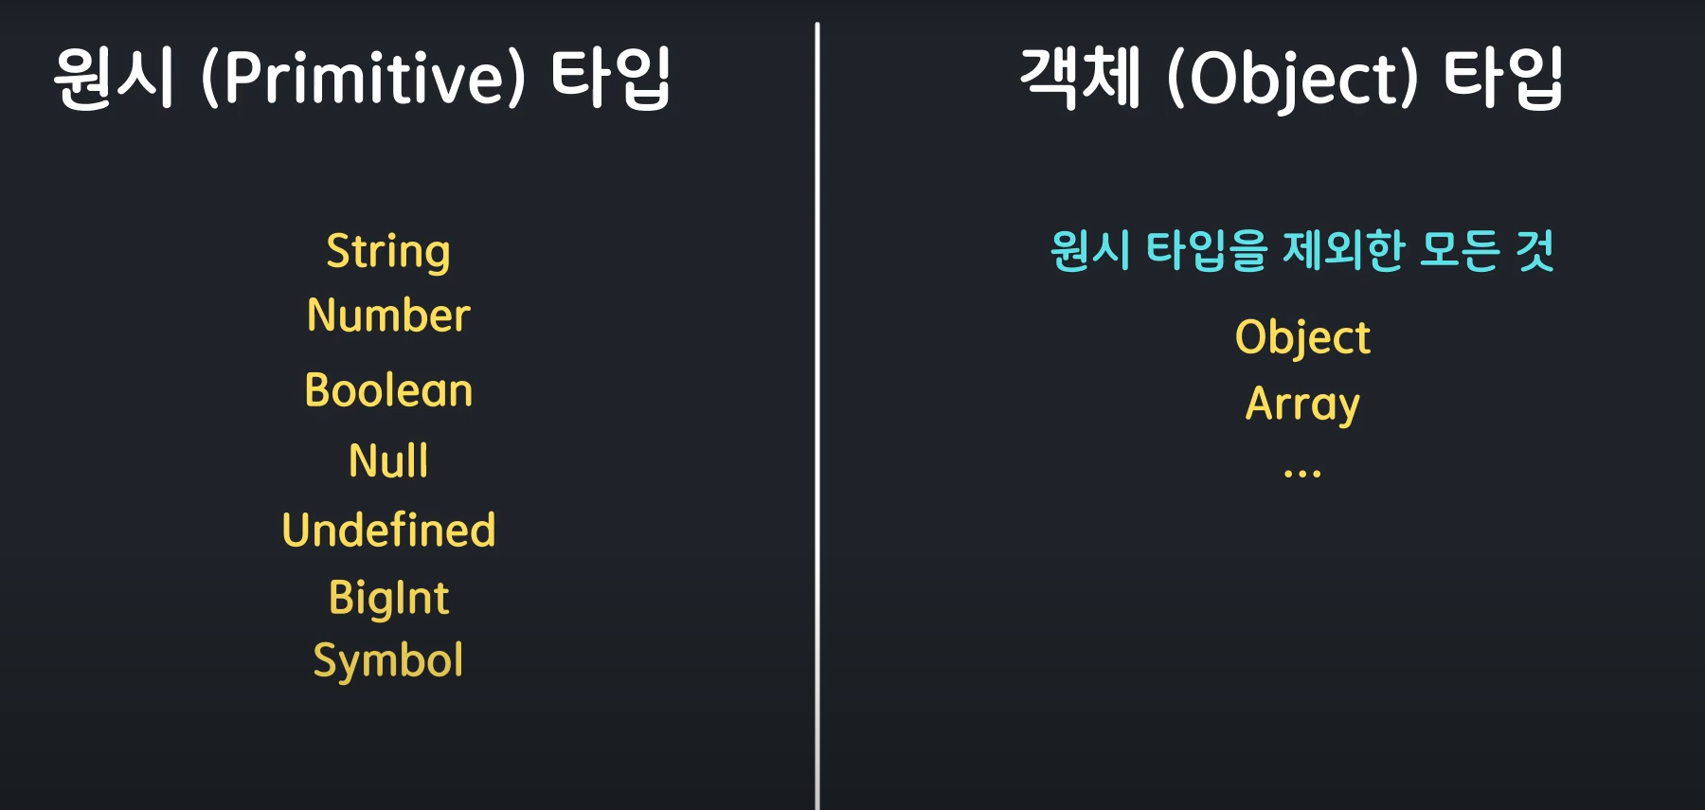

Slide 48
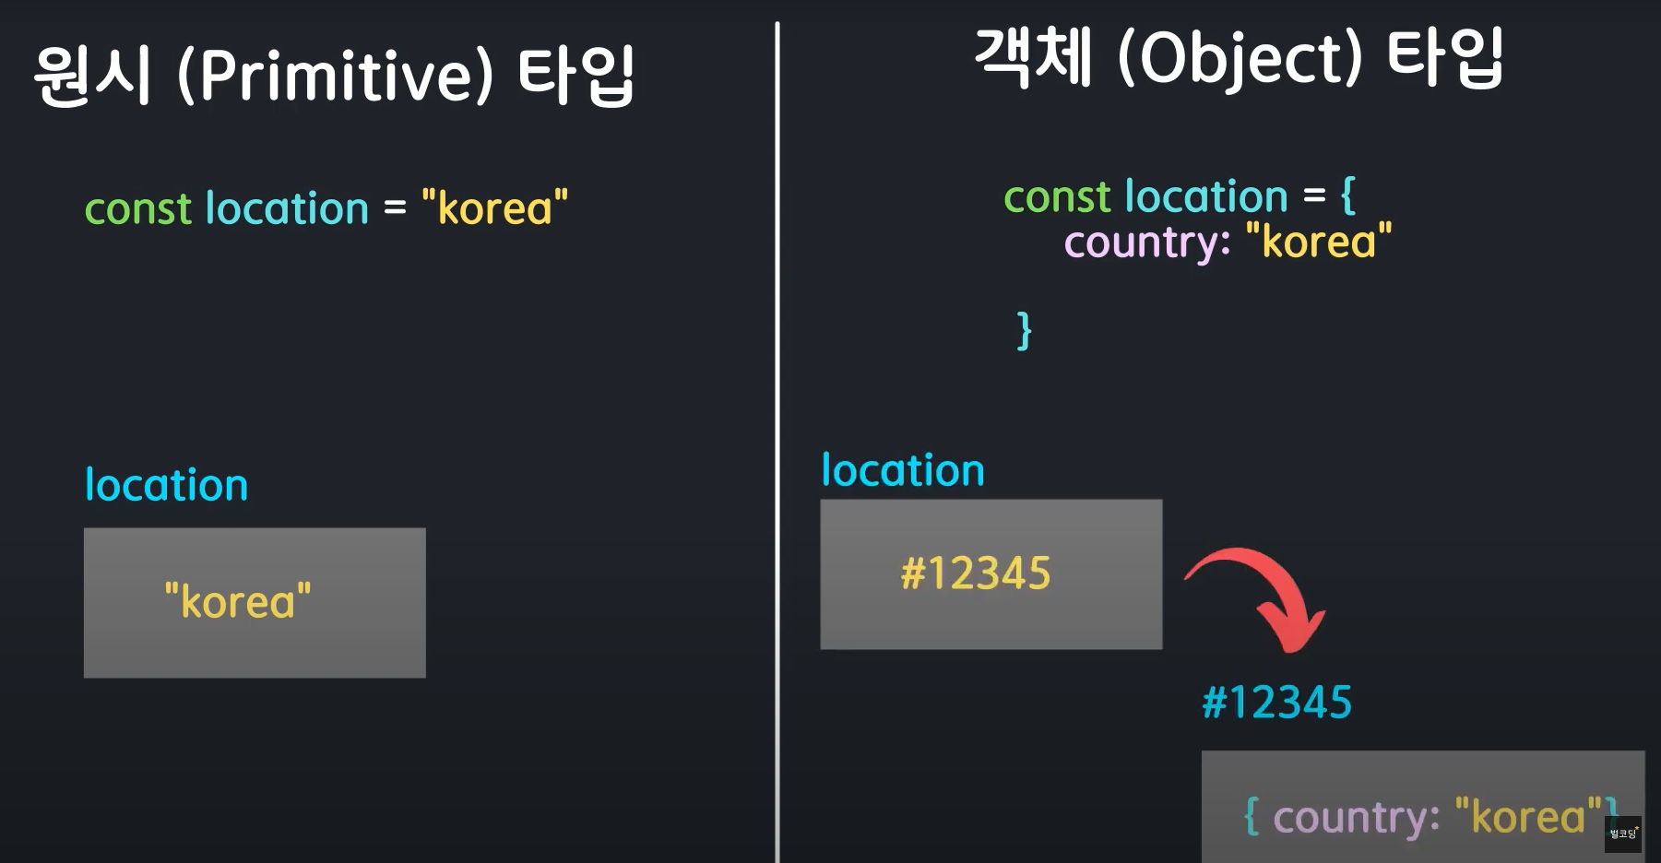

Slide 49
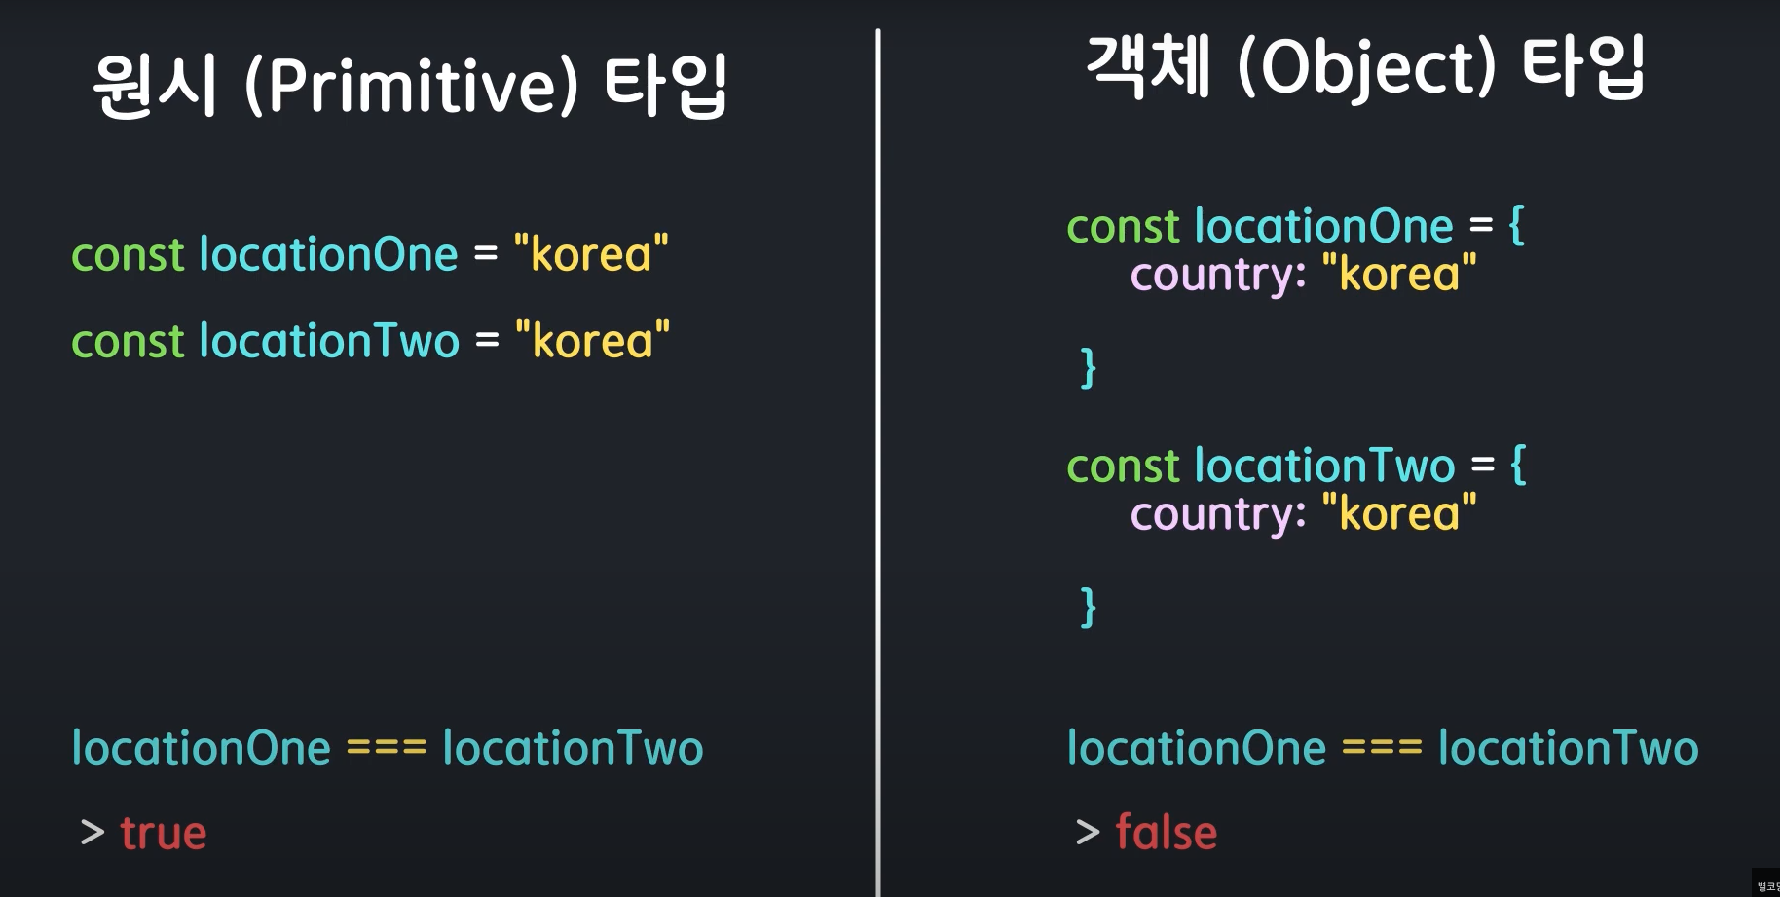

Slide 50
그리하여
State 변경으로 인해 컴포넌트가 리렌더링이 되면 location 이라는 객체는 다시 할당을 받게 됩니다
따라서, 메모리 주소가 변하게 되고 이전에 의존성 배열로 전달한 location 객체와는 다른 주소를 가지게 됩니다!
그렇기 때문에 의존성 배열의 location 과 새로 할당 받은 location 의 비교 값은 false 가 되고 이로 인해서 location 값이 변했다고 useEffect는 판단을 합니다! → useEffect 가 호출이 되게 됩니다!

Slide 51
useMemo
하지만 useMemo 는 리턴한 값을 저장해 두고 다시 불러오기 때문에 컴포넌트가 다시 랜더링이 되어도 한번 저장한 값의 위치는 고정이 되게 됩니다!
따라서, 이전의 useEffect 같은 문제가 발생하지 않습니다!
그럼 location 객체를 useMemo 를 통해 저장해서 위와 같은 문제를 막아 봅시다!

Slide 52
import { useEffect, useMemo, useState } from "react";
export default function UsingUseMemo() {
const [number, setNumber] = useState(0);
const [isKorea, setIsKorea] = useState(true);
const location = useMemo(() => {
return {
where: isKorea ? "한국" : "외국",
}
}, [isKorea]);
useEffect(() => {
console.log("✨ useEffect 호출!");
}, [location])
return (
<>
<h1>숫자 증감</h1>
<input type="number" value={number} onChange={(e) => setNumber(parseInt(e.target.value))} />
<br />
<h1>Where are you?</h1>
<h2>위치: {location.where}</h2>
<button onClick={() => setIsKorea(!isKorea)}>나라 변경</button>
</>
)
}
src/components/UsingUseMemo.jsx

Slide 53
킹치만…
그런데 이러한 상황을 피해서 코드를 짜는게 최선이겠죠?
그리고 useEffect 의 의존성 배열은 최대한 객체 또는 배열 값을 주지 않고, 원시 타입의 값을 주는 것이 좋습니다!

Slide 54
컴포넌트 꾸미기

Slide 55


Slide 56
인라인으로 꾸미기!

Slide 57
인라인 스타일을 바로 적용
JSX 문법을 통해 style 속성을 지정 가능하므로 스타일 속성 값을 객체로 선언한 다음 직접 삽입하는 방법도 가능합니다!
다만 아무래도 불편함이 많아서 실제로는 급한 상황이 아니면 사용하지 않습니다!

Slide 58
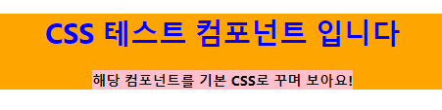
const divStyle = {
backgroundColor: "orange"
}
const headingStyle = {
color: "blue"
}
const spanStyle = {
backgroundColor: "pink",
fontWeight: "700"
}
export default function InlineCss() {
return (
<div className="component-root" style={divStyle}>
<h1 style={headingStyle}>CSS 테스트 컴포넌트 입니다</h1>
<span style={spanStyle}>해당 컴포넌트를 기본 CSS로 꾸며 보아요!</span>
</div>
)
}
src/style/InlineCss.jsx

Slide 59
기본 CSS로 꾸미기

Slide 60
기본 CSS 로 꾸미기!
컴포넌트의 결과물은 결국 html 코드이기 때문에 CSS 로 꾸미기가 가능합니다!
보통, src 폴더에 컴포넌트와 같은 이름의 css 파일을 만들어서 사용합니다!
Src 폴더에 style 폴더를 만들고 거기에 컴포넌트와 같은 이름의 css 파일을 만들어 줍니다!
그리고 컴포넌트에 css 파일을 임포트 시켜주시면 됩니다!

Slide 61
div.component-root {
background-color: orange;
}
div.component-root h1 {
color: red;
}
div.component-root span {
background-color: white;
font-weight: 700;
}
src/style/TestCss.css

Slide 62
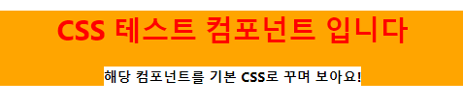
import '../style/TestCss.css';
export default function TestCss() {
return (
<div className="component-root">
<h1>CSS 테스트 컴포넌트 입니다</h1>
<span>해당 컴포넌트를 기본 CSS로 꾸며 보아요!</span>
</div>
)
}
src/components/TestCss.jsx

Slide 63
Styled
Components

Slide 64


Slide 65
Styled Components
리액트는 기본적으로 컴포넌트 단위가 중심이 되는 구조입니다
컴포넌트는 상대적으로 작은 규모로 운영이 되기 때문에 기존의 방식처럼 css 파일을 분리해서 운영할 필요가 크지 않습니다!
따라서, 이전에 <style> 태그를 사용해서 css 를 썼던 것 처럼 사용하고 싶은 요구가 많았습니다!
그래서 탄생한 것이 Styled Components 입니다!

Slide 66
Styled Components 설치 및 불러오기
먼저 설치 부터 하시죠!
Npm install styled-components
그리고 TestStyled.jsx 파일 만들기
Styled 컴포넌트 모듈 불러오기
import styled from "styled-components";

Slide 67
Styled Components 사용하기
Styled Components 는 독특하게 사용이 됩니다!
먼저 자기만의 이름으로 태그를 구성 합니다!
export default function TestStyled() {
return (
<MyDiv>
<MyHeading>h1 태그 입니다!</MyHeading>
<MySpan>span 태그 입니다!</MySpan>
</MyDiv>
)
}
src/components/TestStyled.jsx

Slide 68
Styled Components 사용하기
각각의 태그를 변수에 할당하고 해당 태그의 실제적인 태그명을 styled 를 이용하여 지정합니다!
const MyDiv = styled.div`
background-color: orange;
`;
const MyHeading = styled.h1`
color: blue;
`
const MySpan = styled.span`
background-color: pink;
font-weight: 700;
`
src/components/TestStyled.jsx

Slide 69
Styled Components 사용하기
자신이 지정한 태그의 이름은 일종의 빈 태그로 만들어 지지만 styled 모듈을 사용하여 해당 태그의 실질적 태그를 지정할 수 있습니다
그리고 CSS 요소는 뒤에 따라오는 `` 백틱 문자의 내부에 써주시면 됩니다!

Slide 70
요소 보기

Slide 71
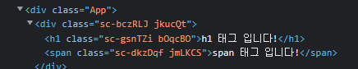
Styled Components 작동
Styled Components 는 html 태그의 class 명을 기반으로 작동하며, 해당 class 명은 임의로 생성 됩니다

Slide 72
불편함 해결

Slide 73
Styled Components 사용의 불편함
Styled Components 사용시 CSS 를 입력하는 부분을 백틱 문자(``) 내부에 작성을 해야합니다.
하지만 해당 부분은 JS에서 문자열로 취급 받기 때문에 CSS 의 스니펫을 활용할 수 없습니다!
VS-Code 의 확장 프로그램을 설치하여 불편함을 해결 합시다!

Slide 74
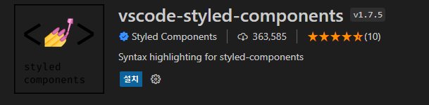
Styled Components 사용의 불편함
확장 프로그램의 검색 창에 vscode-styled-components 입력
위의 확장 설치!

Slide 75
Styled Components 문법 표기
const MyDiv = styled.div`
background-color: orange;
`;
const MyHeading = styled.h1`
color: blue;
`
const MySpan = styled.span`
background-color: pink;
font-weight: 700;
`
const MyDiv = styled.div`
background-color: orange;
`;
const MyHeading = styled.h1`
color: blue;
`
const MySpan = styled.span`
background-color: pink;
font-weight: 700;
`

Slide 76
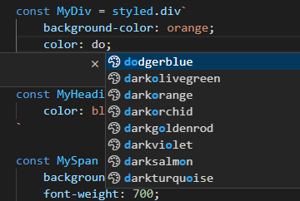
Styled Components snippet 기능!

Slide 77


Slide 78
실습, React 초기 페이지를 Styled 로!
리액트 앱을 최초 생성 시, 만들어지는 app.js 컴포넌트를 App.css 가 아닌 Styled Components 를 이용해서 구현하기!
아래에 주어진 App.js 기본 코드와 Styled Components 를 위해 변경 된 코드를 비교하여 Styled Components 의 스타일을 적용시켜 주세요!
추가, 그림이 회전하는 keyframes 를 Styled Components 에서 적용하는 방법은 검색을 통해 구현해 주세요!

Slide 79
import logo from './logo.svg';
import './App.css';
function App() {
return (
<div className="App">
<header className="App-header">
<img src={logo} className="App-logo" alt="logo" />
<p>
Edit <code>src/App.js</code> and save to reload.
</p>
<a
className="App-link"
href="https://reactjs.org"
target="_blank"
rel="noopener noreferrer"
>
Learn React
</a>
</header>
</div>
);
}
export default App;
기본 App.js

Slide 80
import logo from './logo.svg';
function App() {
return (
<RootDiv>
<AppHeader>
<AppLogo src={logo} alt="app" />
<p>
Edit <code>src/App.js</code> and save to reload.
</p>
<MyA
href="https://reactjs.org"
target="_blank"
rel="noopener noreferrer"
>
Learn React
</MyA>
</AppHeader>
</RootDiv>
);
}
export default App;
Styled 적용을 위해
변경 된 App.js

Slide 81
.App {
text-align: center;
}
.App-logo {
height: 40vmin;
pointer-events: none;
}
@media (prefers-reduced-motion: no-preference) {
.App-logo {
animation: App-logo-spin infinite 20s linear;
}
}
.App-header {
background-color: #282c34;
min-height: 100vh;
display: flex;
flex-direction: column;
align-items: center;
justify-content: center;
font-size: calc(10px + 2vmin);
color: white;
}
.App-link {
color: #61dafb;
}
@keyframes App-logo-spin {
from {
transform: rotate(0deg);
}
to {
transform: rotate(360deg);
}
}
App.css 코드

Slide 82
Public
폴더 사용

Slide 83



Slide 84
페북의 가호
Npx create-react-app 을 통해 만들어진 리액트 앱의 경우는 public 폴더가 자동으로 static 처리가 됩니다!
따라서, 어느 위치에서건 / 를 써서 접근하면 public 폴더가 호출 됩니다!
그럼 강아지 사진의 주소 값을 /images/dog.jpg 로 변경해 봅시다!

Slide 85

export default function Image() {
return (
<>
<img src="/images/dog.jpg" alt="강아지" />
</>
)
}
src/components/Image.js

Slide 86
하지만 src 폴더 이내라면!?
아무래도 src 폴더 내부에서는 서로가 서로를 참조하는 일이 비일비재 할 것이다보니 아까 경고문에서도 src 외부로 나가는 것을 지원하지 않는다고 한 것 같네요!
그럼, 강아지 사진을 src/images 폴더로 옮기고 테스트 해봅시다!

Slide 87
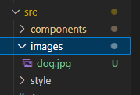
import dogImg from "../images/dog.jpg"
export default function Image() {
return (
<>
<img src={dogImg} alt="강아지" />
</>
)
}
src/components/Image.js

Slide 88

src 폴더 내부 참조는 문제 없습니다!

Slide 89
Props.children

Slide 90
Props.children
Props 로 값을 보내는 것은 이미 배우셨습니다!
다만, 이미 정해진 props에 전달하는 값이 아닌 상황에 따라 html 요소 또는 컴포넌트 자체를 보내고 싶을 땐 어떻게 하면 될까요?
이럴 때에는 컴포넌트의 자식 요소를 한꺼번에 전달해 주는 props.children 을 사용할 수 있습니다.

Slide 91
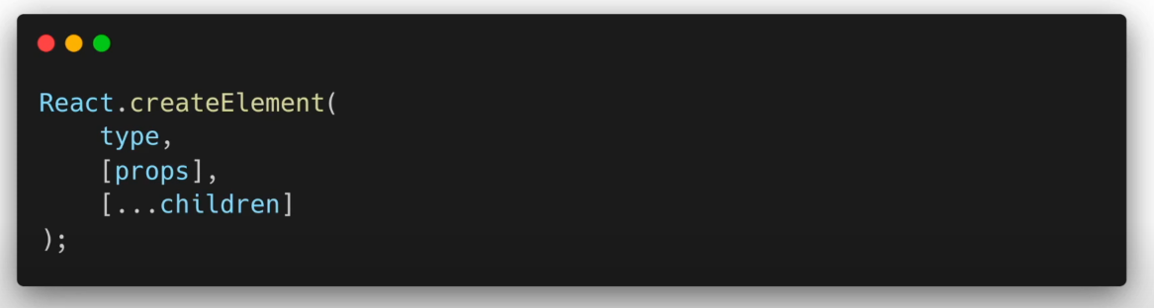

Slide 92
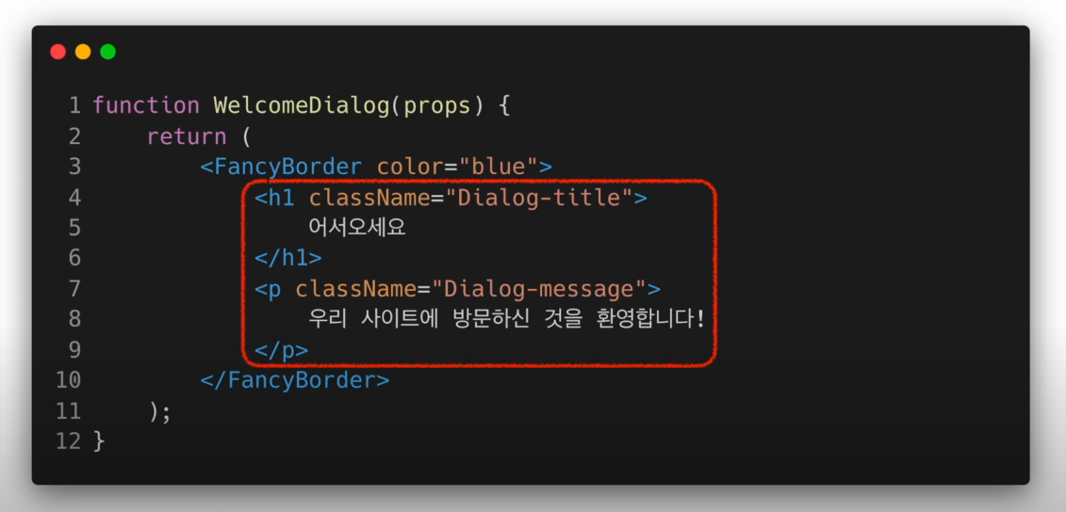
Props
Props.children

Slide 93
코드로 확인해 봅시다!
전달 받은 요소를 전달 받은 color 의 border 로 감싸는 <FancyBorder> 라는 컴포넌트를 작성하여 봅시다!
그리고 App.js 에서 해당 컴포넌트가 감쌀 요소를 props.children 으로 한꺼번에 전달해 봅시다!

Slide 94
export default function FancyBorder(props) {
return (
<div style={{ border: `3px solid ${props.color}` }}>
{props.children}
</div>
);
}
src/components/FancyBorder.js
import FancyBorder from "./components/FancyBorder";
function App() {
return (
<div className="App">
<FancyBorder color="blue">
<h1>Hello, props.children</h1>
<p>이건 매우 유용한 기술입니다요!</p>
</FancyBorder>
</div>
);
}
src/App.js

Slide 95
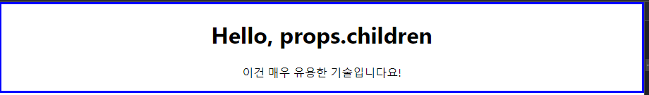

Slide 96
export default function FancyBorder(props) {
return (
<div style={{ border: `3px solid ${props.color}` }}>
{props.children}
</div>
);
}
src/components/FancyBorder.js
import FancyBorder from "./components/FancyBorder";
function App() {
return (
<div className="App">
<FancyBorder color="blue">
<h1>Helle, props.children</h1>
<p>It's so convinient tools for us</p>
</FancyBorder>
</div>
);
}
src/App.js

Slide 97
React
Router

Slide 98
React 에서 Router 활용하기
지금까지 Router 는 입력받은 주소에 따라 페이지를 변경해주는 역할로 많이 사용이 되었습니다.
하지만, React 에서는 컴포넌트별(DOM) 라우팅이 가능합니다!
조건부 렌더링으로 처리가 가능하지만 서비스의 경우 주소에 따른 구분을 해줘야만 서비스별 구분이 가능하므로 라우팅 기능을 활용이 필요 합니다!
그리고 해당 모듈을 쓰면 페이지 깜박임 없이 부드러운 브라우징 가능

Slide 99
기존 라우터
/
/board
Localhost:8080/
index.ejs
Localhost:8080/board.ejs

Slide 100
기존 라우터
리액트 라우터
/
/board
/
/board
Localhost:8080/
→ index.ejs
Localhost:8080/board
→ board.ejs
Localhost:8080/ (App.js)
Localhost:8080/ board
(App.js)
Home.js
컴포넌트
Board.js
컴포넌트

Slide 101
새로운 앱 성성!
컴포넌트도 많아지고 App.js 코드도 겹치고 있으니 새로운 앱을 생성해서 작업 합시다!
React 프로젝트를 만들 폴더로 이동
Npx create-react-app react-router

Slide 102
React Router 모듈 설치 및 적용
Npm install react-router-dom
그리고 index.js 컴포넌트로 가서 App 컴포넌트를 <BrowerRouter> 라는 react-router-dom 이라는 컴포넌트로 감싸 주세요!
<BrowerRouter> 로 감싸 주어야만 <App> 컴포넌트에서 발생하는 주소 값의 변경을 감지 할 수 있습니다
그외의 라우터로는 <HashRouter> 가 유명하며 주소의 해시 주소localhost:3000/#hash 를 감지할 수 있는 라우터 입니다!

Slide 103
import { BrowserRouter } from 'react-router-dom';
const root = ReactDOM.createRoot(document.getElementById('root'));
root.render(
<>
<BrowserRouter>
<App />
</BrowserRouter>
</>
);
reportWebVitals();
Src/index.js

Slide 104
React Router 용 컴포넌트 만들기
라우팅 구현을 위해 h1 태그로만 구성 된 간단한 컴포넌트 2개(Board, Profile)를 만들어 봅시다!

Slide 105
export default function Profile() {
return (
<>
<h1>프로필 페이지 입니다</h1>
</>
)
}
Src/component/Profile.js
export default function Board() {
return (
<>
<h1>게시판 페이지 입니다</h1>
</>
)
}
Src/component/Board.js

Slide 106
App.js 에 Nav 메뉴 구성
간단하게 페이지 이동이 가능한 Nav 메뉴도 구현해 봅시다!

Slide 107
function App() {
return (
<div className="App">
<nav>
<ul>
<li>
<a href="/profile">프로필 페이지 이동</a>
</li>
<li>
<a href="/board">게시판 페이지 이동</a>
</li>
</ul>
</nav>
</div>
<Profile />
<Board />
);
}
export default App;
Src/App.js

Slide 108

지금은 라우팅 구현이 안되어 모든 컴포넌트가 하나의 페이지에서 보이고 있습니다! → 이를 해결하기 위해 라우팅을 구현!

Slide 109
React Router 구현
React-router-dom 의 Route 모듈을 App.js 에 추가하여 컴포넌트 라우팅을 구현해 봅시다!
import { Route } from "react-router-dom";

Slide 110
React Router 구현
React Router 는 Routes 컴포넌트 내부에 Route 컴포넌트를 넣어주고 각각의 주소 값은 path 속성에, 호출할 컴포넌트는 element 속성으로 불러 주면 됩니다!
여기서 Route 는 반드시 Routes 내부에 있어야 합니다!
<Routes>
<Route path="/profile" element={<Profile />} />
<Route path="/board" element={<Board />} />
</Routes>
Src/App.js

Slide 111
React Router 구현
<a> 태그는 브라우저 레벨에서 페이지를 자동으로 새로고침 하기 때문에 React 에서는 이를 막고자 <Link to=“”> 라는 컴포넌트를 사용합니다!
Link 컴포넌트는 html 상에서는 <a> 태그로 변경이 되지만 브라우저 새로고침 없이 주소만 변경해 주는 역할을 합니다!
<a> 태그를 <Link> 컴포넌트로 변경!

Slide 112
<nav>
<ul>
<li>
<Link to="/">홈 페이지 이동</Link>
</li>
<li>
<Link to="/profile">프로필 페이지 이동</Link>
</li>
<li>
<Link to="/board">게시판 페이지 이동</Link>
</li>
</ul>
</nav>
Src/App.js

Slide 113
import { Link, Outlet, Route, Routes } from "react-router-dom";
import Profile from "./components/Profile";
import Board from "./components/Board";
function App() {
return (
<div className="App">
<nav>
<ul>
<li>
<Link to="/">홈 페이지 이동</Link>
</li>
<li>
<Link to="/profile">프로필 페이지 이동</Link>
</li>
<li>
<Link to="/board">게시판 페이지 이동</Link>
</li>
</ul>
</nav>
<Routes>
<Route path="/profile" element={<Profile />} />
<Route path="/board" element={<Board />} />
</Routes>
</div>
);
}
export default App;
전체 코드
Src/App.js

Slide 114



Localhost:3000/
Localhost:3000/profile
Localhost:3000/board

Slide 115
React Router
심화 활용

Slide 116
React Router 심화 활용
이번에는 <Header> 컴포넌트를 만들고 해당 <Header> 를 통한 라우팅 처리를 구현해 봅시다!
그 외에도 주소 예외 처리 및 주소의 parameter 사용에 대해서도 배워 봅시다!

Slide 117
Header 컴포넌트 작성
부드러운 브라우징을 위해 <Link> 컴포넌트 사용
Header 에 맞게 display: “flex” 처리

Slide 118
import { Link } from "react-router-dom";
export default function Header() {
return (
<>
<nav>
<ul style={{ display: "flex", justifyContent: "space-around" }}>
<li>
<Link to="/">홈 페이지 이동</Link>
</li>
<li>
<Link to="/profile">프로필 페이지 이동</Link>
</li>
<li>
<Link to="/board">게시판 페이지 이동</Link>
</li>
</ul>
</nav>
</>
);
}
Src/component/Header.js

Slide 119
App.js 에서의 라우팅 처리
그럼 <Header> 컴포넌트에서 작성한 주소에 맞게 라우팅 처리를 하고 각각의 컴포넌트를 제작해 봅시다!
메인 페이지는 <Header> 컴포넌트만 불러오면 되므로 “/” 주소에는 <Header> 컴포넌트만 부여
각각의 주소는 각각 주소에 맞는 컴포넌트 부여

Slide 120
import { Route, Routes } from "react-router-dom";
import Profile from "./components/Profile";
import Board from "./components/Board";
import Header from "./components/Header";
import NotFound from "./components/NotFound";
function App() {
return (
<div className="App">
<Routes>
<Route path="/" element={<Header />} />
<Route path="profile" element={<Profile />} />
<Route path="board" element={<Board />} />
</Routes>
</div>
);
}
export default App;
Src/App.js

Slide 121
Profile, Board 컴포넌트 업데이트!
이제는 App.js 에서 컴포넌트를 부르는 방식이 아니라 해당 컴포넌트 자체가 그려지는 구조를 가지므로 각각 컴포넌트에도 <Header> 컴포넌트 추가 필요!

Slide 122
import Header from './Header'
export default function Profile() {
return (
<>
<Header />
<h1>프로필 페이지 입니다</h1>
</>
)
}
Src/component/Profile.js
import Header from './Header'
export default function Board() {
return (
<>
<Header />
<h1>게시판 페이지 입니다</h1>
</>
)
}
Src/component/Board.js

Slide 123
주소 예외 처리

Slide 124
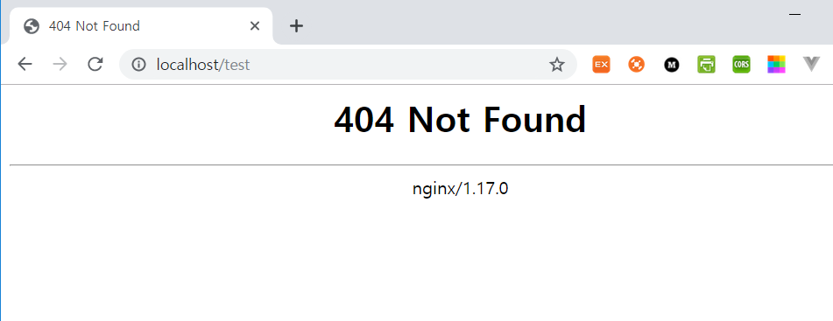
Page Not Found
실제 서비스의 경우 사용자가 예상하지 못한 주소 값을 입력하는 경우가 발생 합니다.
이럴 때, 브라우저에서 제공하는 404 Not Found 페이지를 띄우면 일단 서버 응답을 기다리는 시간도 오래 걸릴 뿐더러, 결과 페이지가 서비스의 신뢰를 깨는 역할을 하게 됩니다!

Slide 125
Page Not Found
따라서 잘못 입력 된 주소에 대한 예외 처리가 필요합니다!
React-router-dom 모듈은 해당 부분에 있어서 * 라는 편리한 방법을 제공 합니다!
* 는 모든 주소 입력을 의미하며 아래와 같이 사용합니다!
<Route path="*" element={<NotFound />} />

Slide 126
function App() {
return (
<div className="App">
<Routes>
<Route path="/" element={<Header />} />
<Route path="profile" element={<Profile />} />
<Route path="board/" element={<Board />} />
<Route path="*" element={<NotFound />} />
</Routes>
</div>
);
}
export default App;
코드 처리 방향
Src/App.js

Slide 127
Page Not Found
React-router-dom 라우터도 백엔드 라우터와 마찬가지로 코드 선언 순서에 따라 처리가 됩니다!
위에서 주소 처리를 해도 일치가 되는 부분이 없으면 아래의 라우터로 내려오게 되는데 마지막 라우터에서 주소를 * 를 사용하여 처리 하면 일치가 안된 주소는 한꺼번에 처리가 가능합니다!
해당 라우터에서 <NotFound> 컴포넌트로 연결하여 모든 예외를 처리!

Slide 128
import Header from './Header'
export default function NotFound() {
return (
<>
<Header />
<h1>Page NotFound</h1>
</>
)
}
Src/component/NotFound.js

Slide 129
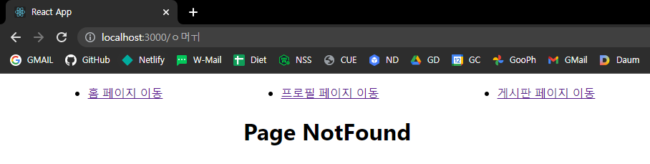

Slide 130
주소
Parameter 활용

Slide 131
주소의 Parameter 값 활용
백엔드에서 주소로 전달되는 Parameter 는 중요하게 사용이 됩니다!
물론 리액트 라우터에서도 두 가지 모두를 사용할 수 있습니다!
<Board> 컴포넌트에 2개의 게시글이 있다고 가정하여 parameter 를 활용하여 봅시다!

Slide 132
Board 컴포넌트 변경
<Board> 컴포넌트는 이제 2개의 게시글의 목록을 보여주고 해당 게시글로 이동하는 역할을 합니다!
import { Link, Route, Routes } from 'react-router-dom';
import Header from './Header'
export default function Board() {
return (
<>
<Header />
<h1>게시판 페이지 입니다</h1>
<Link to="1"><h2>게시글 1번 보여주기</h2></Link>
<Link to="2"><h2>게시글 2번 보여주기</h2></Link>
</>
)
}
Src/component/Board.js

Slide 133
주소 처리 방법, to??
어떤 주소는 / 로 시작하고 어떤 주소는 / 가 없이 시작하죠?
/ 로 시작
앱의 기본 주소인 Localhost:3000 뒤에 / 뒤의 주소가 이어짐
/profile → Localhost:3000/profile

Slide 134
주소 처리 방법, to??
/ 없이 시작
현재 라우팅 된 주소의 뒤에 해당 주소의 문자열이 추가 됨
현재 라우팅 주소가 locahost:3000/board 일 때
1 → locahost:3000/board/1

Slide 135
Route 에 Parameter 선언
App.js 에 선언 된 라우터 선언부에 Parameter 를 선언해 봅시다!
기존과 같은 방법으로 주소/:parameter 로 선언하면 됩니다!
<Routes>
<Route path="/" element={<Header />} />
<Route path="profile" element={<Profile />} />
<Route path="board" element={<Board />} />
<Route path="board/:boardID" element={<BoardDetail />} />
<Route path="*" element={<NotFound />} />
</Routes>
Src/App.js

Slide 136
BoardDetail 컴포넌트에서 parameter 받기
게시글 내용은 <BoardDetail> 컴포넌트에서 받으므로 해당 컴포넌트를 만들어 줍시다!
Parameter 로 전달 받은 값도 받아서 활용해 줍시다!
Parameter 는 useParams 로 받을 수 있으며, useParams 로 선언한 객체 변수에 담기게 됩니다
parameter 로 선언한 이름이 Key 로 설정 됩니다!

Slide 137
import { useParams } from "react-router-dom"
import Header from "./Header";
export default function BoardDetail() {
const params = useParams();
console.log(params);
return (
<>
<Header />
<h2>{params.boardID} 번 게시글 내용입니다!</h2>
</>
)
}
Src/component/BoardDetail.js

Slide 138
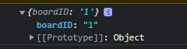
전달한 이름 그대로 객체의 Key 값이 배정
<Route path="board/:boardID" element={<BoardDetail />} />

Slide 139
구조 분해 할당 문법!? 가능!!
import { useParams } from "react-router-dom"
import Header from "./Header";
export default function BoardDetail() {
const { boardID } = useParams();
return (
<>
<Header />
<h2>{boardID} 번 게시글 내용입니다!</h2>
</>
)
}
Src/component/BoardDetail.js

Slide 140


